Slide 1
Всеукраїнський комплексний інтерактивний конкурс
“Ман-Юніор Дослідник 2016”
Номінація історія
“Геноцид як феномен ХХ сторіччя”
«Геноцид сербів у Хорватії в роки Другої світової війни»

Slide 2
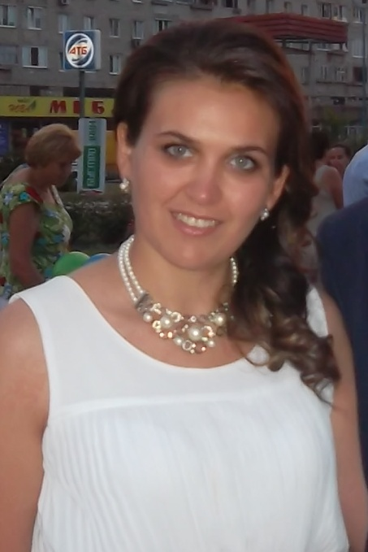
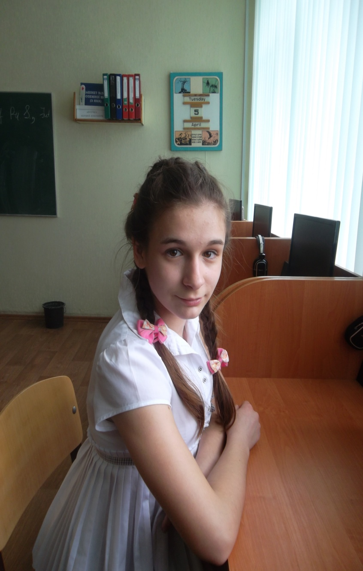
Енергодарський навчально-виховний комплекс № 1
Енергодарського управління освіти
Запорізької області
Івженко Аліна Ігорівна,
вчитель історії ЕНВК № 1,
спеціаліст
Собковська Валерія Віталіївна,
учениця 7-А класу ЕНВК № 1

Slide 3
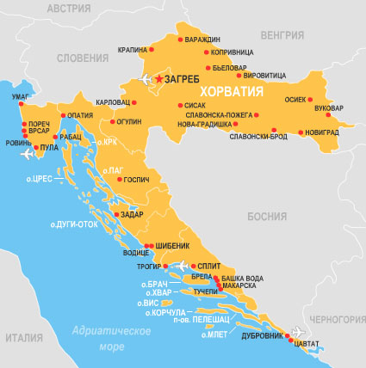
Геноцид сербів у Хорватії 1941-1945 рр.
Існуюча в 1941-1945 рр.. Незалежна Держава Хорватія до сих пір мало відображена в історичній науці. Після проголошення незалежності Сербії, Хорватію охопила націоналістична істерія. Деякі хорватські політики та чиновники відкрито заявляли, що якщо «сербський питання в Хорватії» не було вирішене в 1941-1945 рр., його потрібно вирішити, отримавши незалежність.
Причина геноциду
Політика хорватських влади в роки ВМВ була націлена саме на очищення Хорватії від сербів і на створення однонаціональної держави. Хорватія тих часів встала на шлях геноциду. У даній роботі відображені основні моменти і приблизні цифри жертв цієї політики.

Slide 4
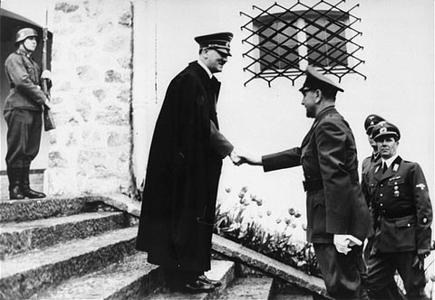
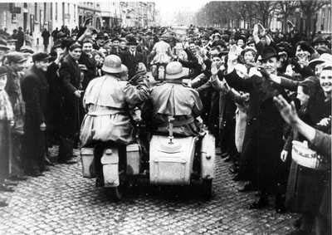
З чого все почалося…
У квітні 1941 року гітлерівська Німеччина напала на Югославію, яка була захоплена протягом декількох днів. 10 квітня гітлерівці вступають в Загреб, де місцеве населення зустріло їх з радістю. У відсутності лідера усташів (хорватських нацистів) Анте Павеліча (він все ще перебував в еміграції) усташскій ветеран Славко Кватернік проголошує НДХ (Незалежна Держава Хорватія). Особливу роль відіграли й хорватські частини в складі королівської армії. Багато хто з них підняли заколот (як полки в Б'єловара) або переходили на бік німців.
Гітлер та Павеліч (лідер усташів) 1941 р.
Зустріч німецьких військ у Загребі, квітень 1941 р.

Slide 5
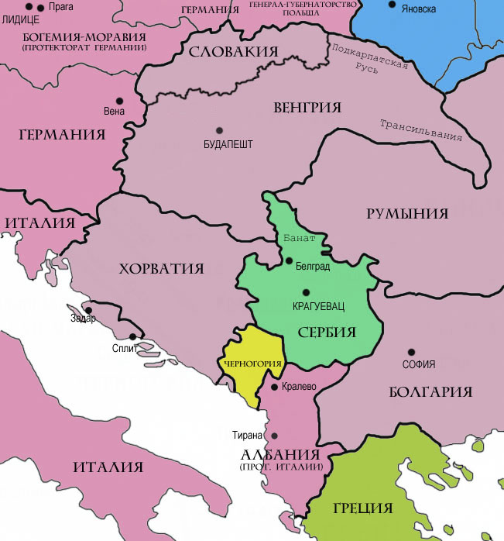
Поділ Хорватії.
Країни Осі розділили Югославію на окупаційні зони. По суті, поділ Королівства відображав ревізіоністські прагнення переможених у Першій світовій війні країн. Словенія була розділена між Німеччиною та Італією. Рим також отримав Далмацію, острови в Адріатиці і Чорногорію.

Slide 6
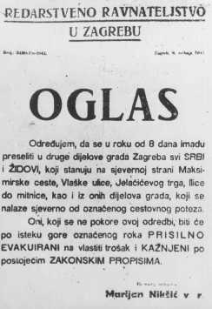
Дискримінаційні заходи щодо сербів
17 квітня 1941 р.
затверджується закон про захист народу і держави
25 квітня 1941 р.
про заборону кирилиці
30 квітня 1941 р.
про захист «арійської крові й честі хорватського народу» і про расову приналежність і т.д.
Наказ про виселення євреїв та сербів за територію Загребу
Сербам пропонувалося носити пов’язки з літерою «П», що означало «Православний».
Мета усташів – перетворення Хорватії на стовідсоткову католицьку країну

Slide 7
Мілі Будак (міністр у справах релігії та освіти)
«…Одну часть сербов мы уничтожим, другую выселим, остальных переведём в католическую веру и превратим в хорватов. Таким образом скоро затеряются их следы, а то, что останется, будет лишь дурным воспоминанием о них. Для сербов, цыган и евреев у нас найдётся три миллиона пуль…»
Младен Лоркович (лідер усташів),
промова 27 червні 1941 р.
«...долг хорватского правительства сделать так, чтобы Хорватия принадлежала только хорватам. Наш долг заставить молчать навсегда те элементы, которые больше всего способствовали попаданию Хорватии под сербское господство в 1918 году. Одним словом, мы должны уничтожить сербов в Хорватии!»

Slide 8
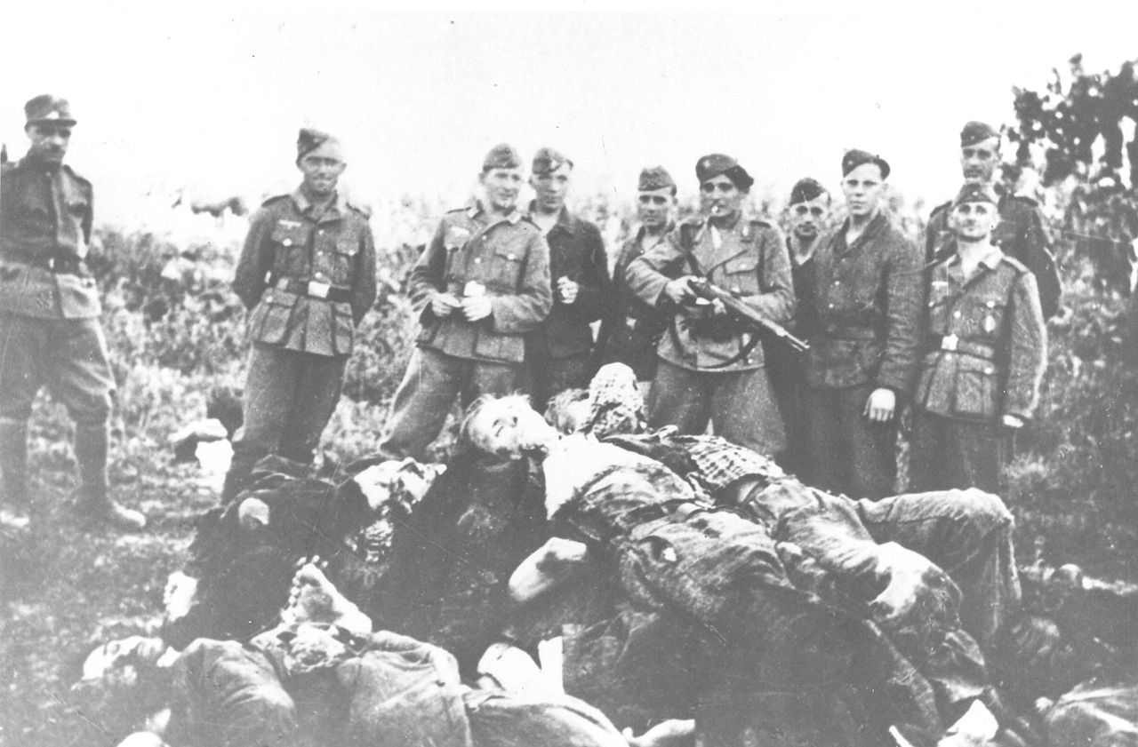
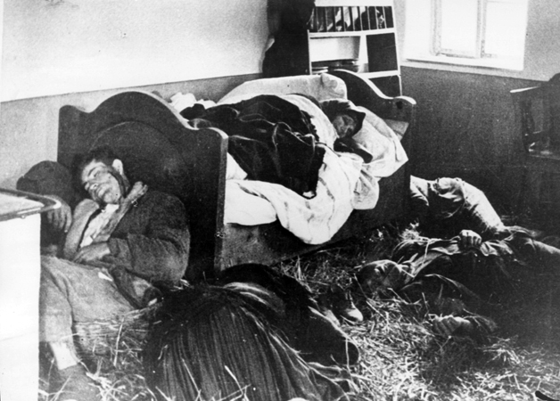
Досягнення своїх цілей…
Вирізалися цілі села, хорватські нацисти не щадили нікого. Вони не гребували і катувати жертв перед смертю. Людей розстрілювали, спалювали, кидали з обривів і скель, закопували живими. Величезна кількість трупів кидали у води Дріни, Драви і Сави щоб вони досягли Сербії. До деяких прикріплялися таблички з написами на кшталт «Паспорт для Белграда», «Шановний для Сербії», «В Белград королю Петру».
Жертви усташського терору на Козарі
Вбита усташами сербська сім’я

Slide 9
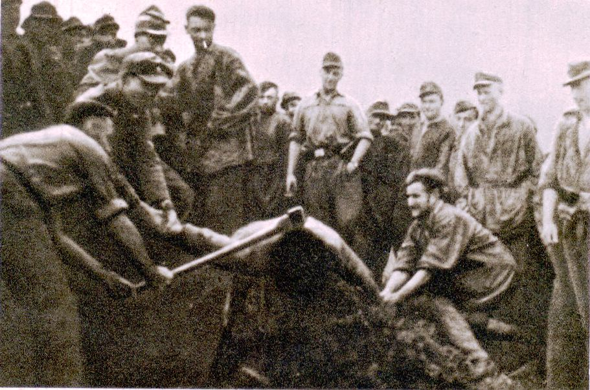
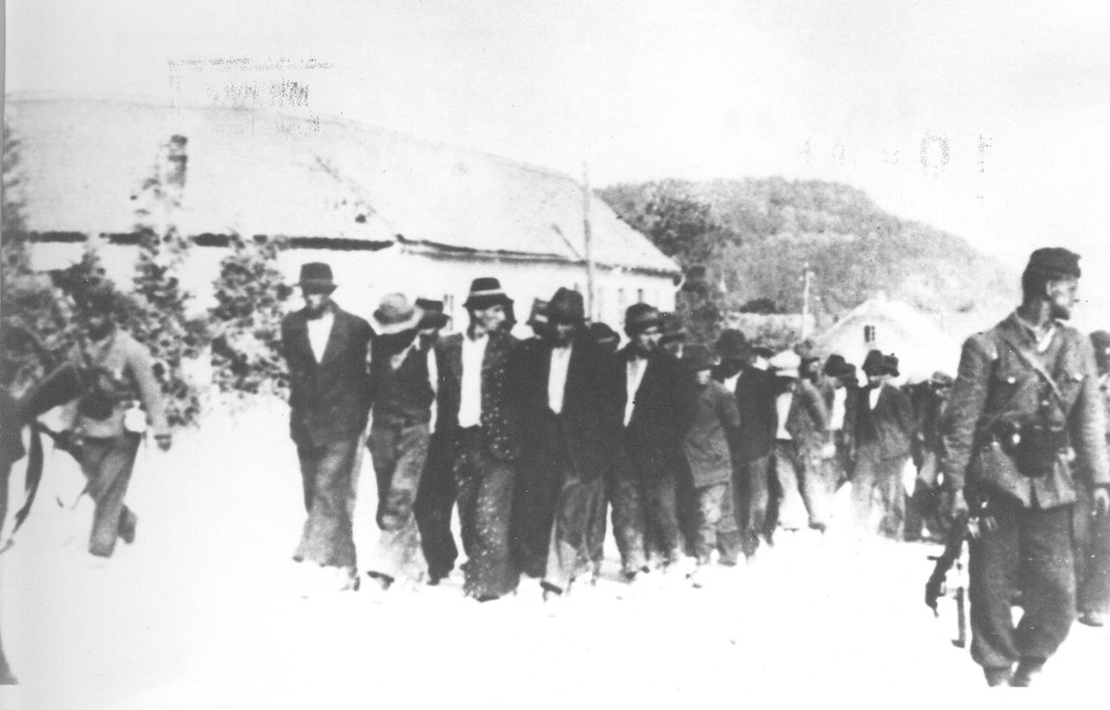
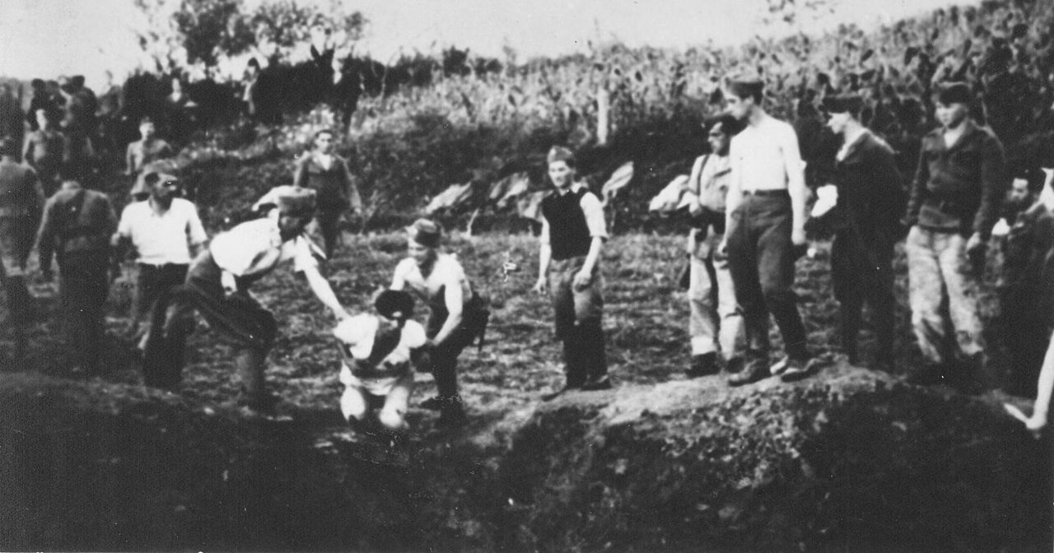
Жертви усташського терору
Процес відрубування голови полоненому сербу
Підготовка до розстрілу сербів Банії
Усташський терор

Slide 10
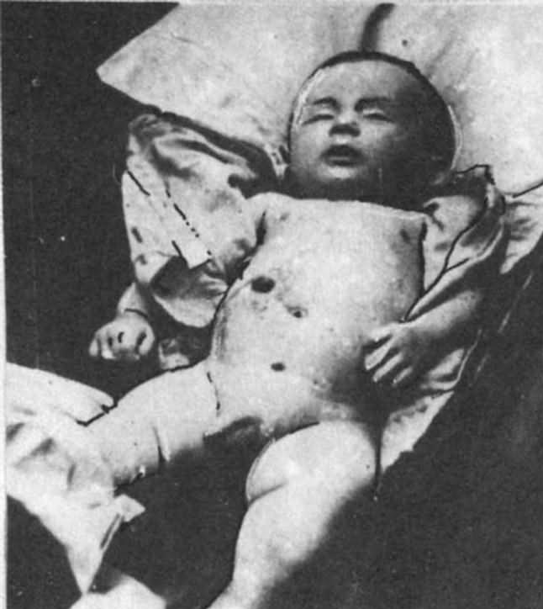
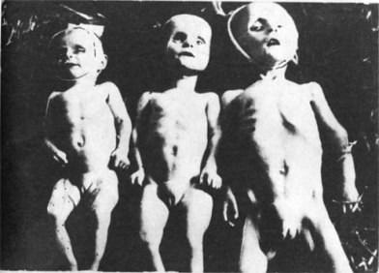
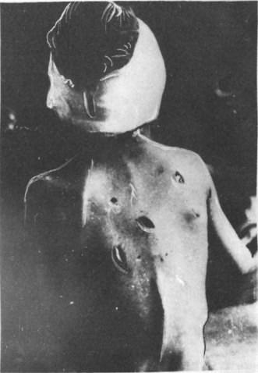
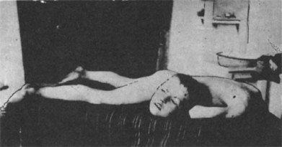
Приклади терору усташами над дітьми
(за архівними ілюстраціями)
Вбите немовля в колисці з пістолета
Безіменні сербські діти, які були отруєні ін'єкціями в
усташському таборі Сисаке

Slide 11
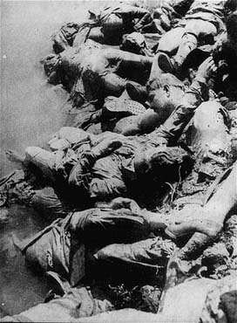
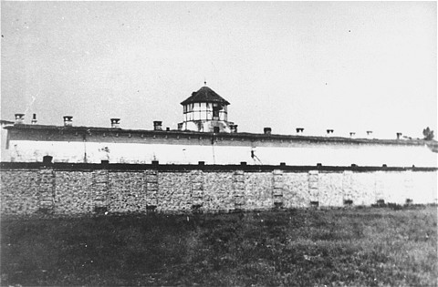
Створення таборів
Депортаційні
(направляли людей для депортації в Сербію.
Такі табори знаходилися в Сисака, Беловарі, Славонська − Пожегі)
Концентраційні
(місто масових вбивств та терору усташів. Такі табори були в Ясенованці та Стара-Градешкі)
Концтабір в Стара-Градешкі
Жертви концтабору Ясеновац

Slide 12
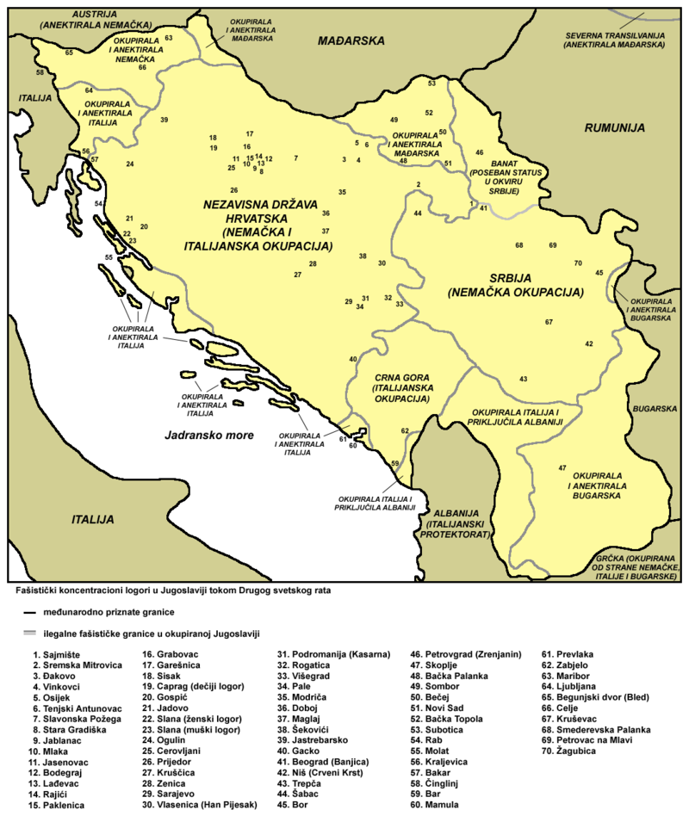
Концтабори
на території окупованої Югославії

Slide 13
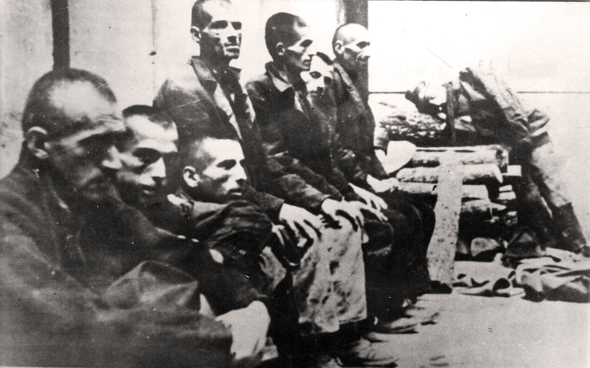
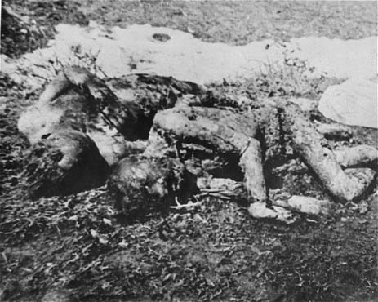
Найбільший концентраційний табір був Ясеновац в Хорватії
Він був створений в травні 1941 року. Спочатку він складався з групи бараків, проте потім переріс в цілий комплекс, що складається з декількох секторів: для сербів, євреїв, хорватів-супротивників усташів і циган. Людей у ​​ньому вбивали кожен день. У січні-лютому 1942 року в Ясеноваці запустили дві кремаційні печі.
В'язні табору
Жертви табору

Slide 14
Кількість жертв
До цих пір невідомі точні цифри жертв усташського геноциду. Уже в 1945 році в Югославії була створена спеціальна комісія, що досліджувала це питання. Однак через деякий час її діяльність була згорнута. Югославські історики оцінюють їх у 500.000 − 1.200.000 осіб. Схожої точки зору дотримується і сучасна сербська історіографія. Однак хорватські дослідники, в більшості своїй, наполягають на набагато більш скромних цифрах − 200.000 осіб.
Дякую за увагу!!!

